Slide 1


Projet Fouille des données & Machine Learning Prédiction des profiles à risque Assurance Vie
Elaborée par:
Chaima ELBEHI

Slide 2
Sommaire
Thématique du projet
Problématique
Objectif
Environnement & Language
Méthodologie de Résolution
Dataset&Traitement
Algorithme fonctionnement
Métriques d'évaluation
Résultat
Conclusion

Slide 3
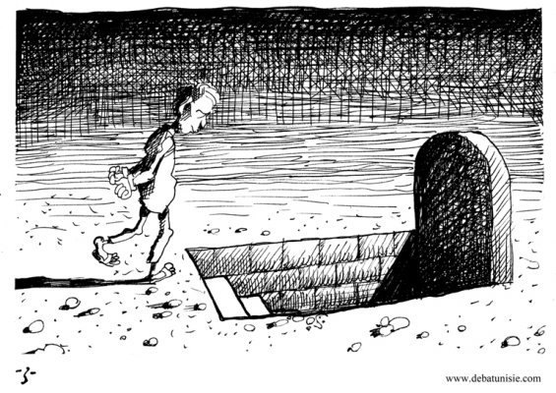
Thématique du projet
Dans le cadre assurance vie (Temporaire Décès) ➔ Assureur cherche à minimiser son exposition au risque de décès dont son portefeuille d’assurance est exposé par:
La Présélection des profils assurés
La sur-tarification des mauvais risques
Le refus d’autres
etc

Slide 4



Problématique
Notre préoccupation dans ce projet est d’aider l’assureur à La
Présélection des profils des nouveaux d’assurés à partir des données des assurés dans son portefeuille d’assurés vie.
➔ Problème de classification des nouveaux assurés
➔High_death_risk(Décès)
➔Low_death_risk(Survie)
➔Pour maximiser le gain de l’assureur

Slide 5

Objectif
On se propose dans ce projet d'établir un modèle prédictif qui nous renseigne sur le profil des assurés suivant leurs données:
1/Risqué (il va décéder)
2/Non Risqué (il va survivre)
Pour se faire Nous procédant par les étapes qui suivent.

Slide 6



Environnement & Language
Environnement:
Jupyter
Language:
Python

Slide 7

Méthodologie de Résolution
Les principaux axes à abordés afin de résoudre notre problématique sont les suivantes :
Dataset & Traitement
Algorithme fonctionnement
Métriques d'évaluation
Résultat

Slide 8

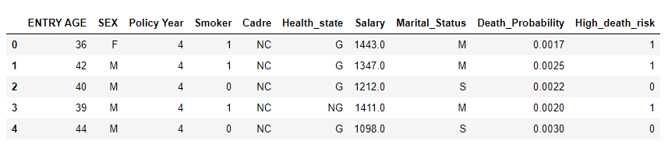
Dataset &Traitement
Eléments de la base de données
Variables Explicatives (X1,..,X9)
Variable à expliquer (y)

Slide 9
Dataset &Traitement
Nombre observations: 155764 lignes
10 variables:
Variables explicatives:
4 variables catégoriques: Marital_Status, Health_status ,Cadre , SEX
5 variables numériques: ‘ENTRY AGE’, ‘Policy Year’, ‘Smoker(1/0)’, ‘Salary’, ‘Death_Probability’
Variable à expliquée:
Variable numérique: ‘High_death_risk’

Slide 10
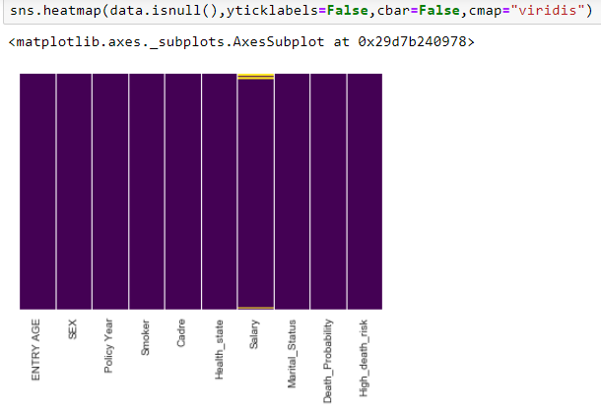
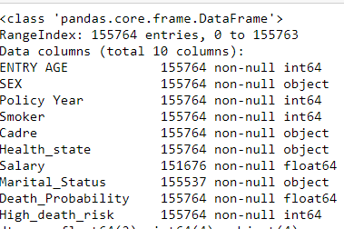
Dataset &Traitement
Détection des données manquantes:
Salary;Marital_Status présentent des données manquantes

Slide 11
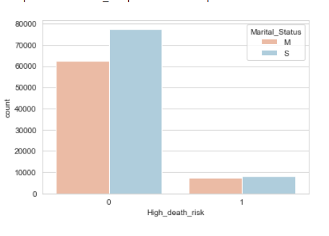
Dataset &Traitement
Traitement data manquantes ➔ ‘Marital_Status’
"Marital_Status" représente 0.1457% ➔ portion négligeable
"Marital_Status" n'est pas descriminante pour notre variable à expliquer "High_death_risk".
➔Enlever cette portion
des données de la base.

Slide 12
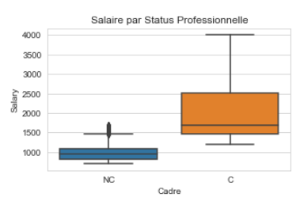
Dataset &Traitement
Imputation ‘Salary’
La variable décisive pour le niveau de salaire➔ ’Cadre’
Cadre ‘C’on prends la moyenne de leurs salaires➔1700
Cadre ‘NC’on prends la moyenne de leurs salaires➔900

Slide 13
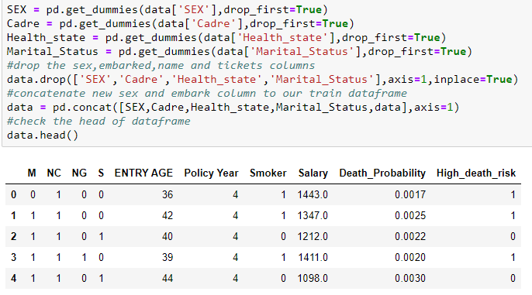
Dataset &Traitement
Transformation du data catégoriques en numériques

Slide 14
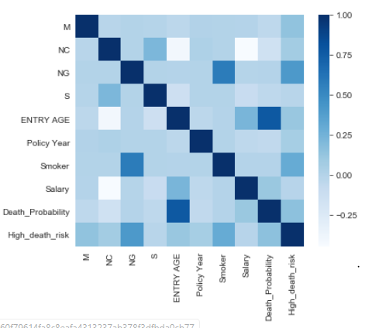
Dataset &Traitement
Visualisation Corrélation:

Slide 15
Algorithme & Fonctionnement
Problème Apprentissage Supervisé➔ Classification
Algorithmes implémentés:
Régression Logistique
K-Plus Proche Voisin (KPPV)
Arbre de décision

Slide 16
Algorithme & Fonctionnement
À ce stade 3 phases principales qui se manifestent:
Split du data Set : base train, base test
➔ base train: (X_train,y_train)
➔base test: (X_test,y_test)
Apprentissage sur la base train (X_train,y_train)
➔ Estimer les paramètres du modèle
Prediction sur la base test (X_test)
➔y_modèle (==;<>) y_test

Slide 17

Métrique d’évaluation
Outil d’évaluation de la performance de notre modèle:
Matrice de confusion
Rapport de score
Métriques résultantes
Précision
Performance
Score

Slide 18

Résultat
Tableau de comparaison des trois modèles:
Modèles | Logistic Regression | KNearest Neighbors | Decision Tree Classifier
Precision | 0.90 | 0.91 | 0.93
Accuracy | 0.9141 | 0.9135 | 0.934
f1_Score | 0.90 | 0.88 | 0.93
Recall | 0.91 | 0.91 | 0.93

Slide 19
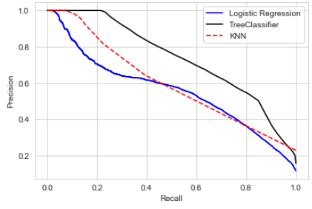
Résultat(2/2)
Arbre de décision >> KPP V >> Régression Logistique

Slide 20
Conclusion
La différence n’est pas énorme dans sa globalité entre les 3 modèles mis en place
Le modèle le plus performant dans notre cas d’étude
Arbre de décision
KPPV
Regression Logistique

Slide 21


